Slide 1
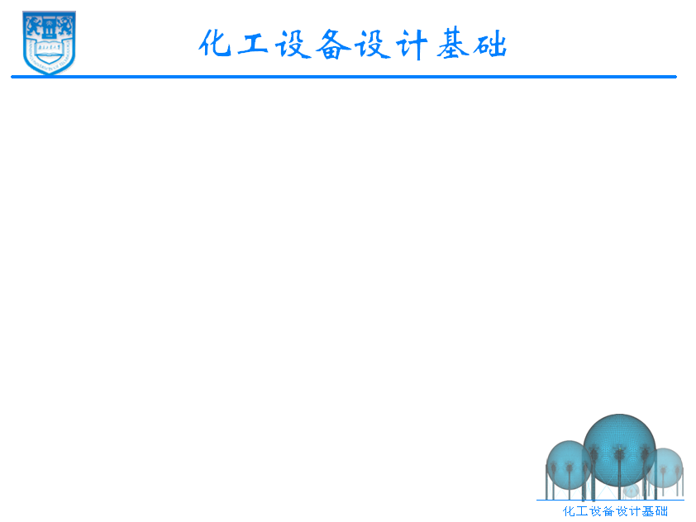

CHAP. 9 外压容器设计
9.1 外压容器概述
什么是外压容器 外压容器的破坏形式
外压容器的临界压力
9.2 外压圆筒环向稳定计算
临界压力的影响因素 临界压力与临界长度
临界应力与临界应变 圆筒稳定性计算图表
外压圆筒的稳定计算
9.3 外压封头的稳定计算
外压球壳的稳定计算 外压封头稳定计算
外压容器加强圈的概念

Slide 2
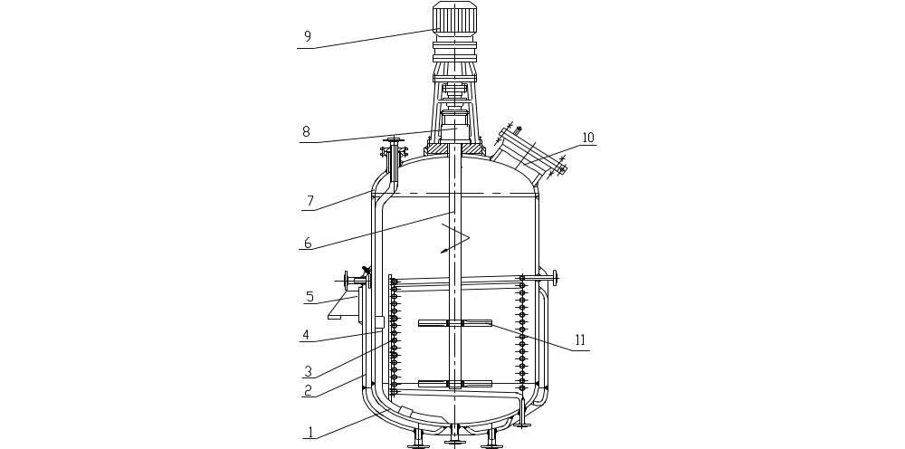
9.1 外压容器概述
什么是外压容器: 外压大于内压的容器

Slide 3
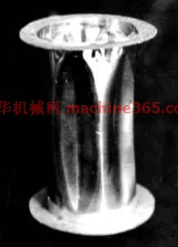
外压容器的破坏形式
失效的主要形式为失稳。其后果是造成容器几何形状偏离原形状。

Slide 4
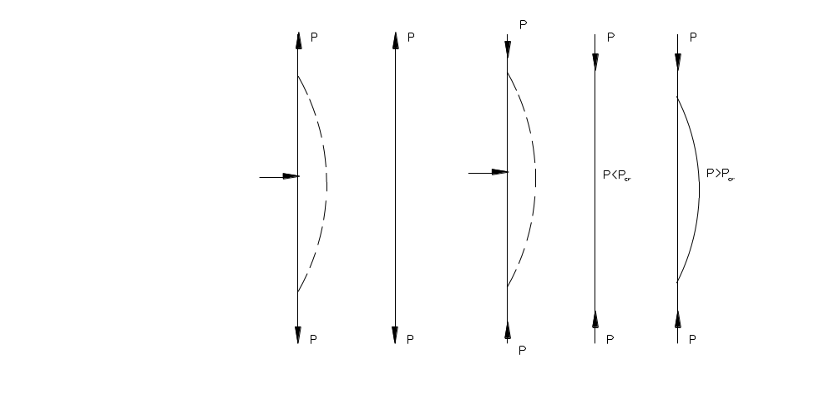
(1) 压杆失稳
拉杆不失稳
压杆可能失稳

Slide 5
（2）外压圆筒的稳定性
承受外压的圆筒，其筒壁应力值与受内压时相同，其周向力应力值为轴向应力的两倍，圆筒壁中产生的是压缩应力，这种压应力如果达到材料的屈服极限或强度极限时，将和承受内压圆筒一样导致强度破坏。然而这种现象极为少见。
通常外压圆筒壁内的压缩应力还远小于材料的屈服限时，筒体突然失去原来的形状被压瘪或发生褶绉而失效（如图），在圆筒横断面上呈现有规则的永久性波形，其波形数用n表示。
n可为2、3、4…。在外压作用下，筒体、球壳或封头突然发生失去原来形状的现象称之为失稳。外压容器稳定性是设计中主要考虑的问题。

Slide 6
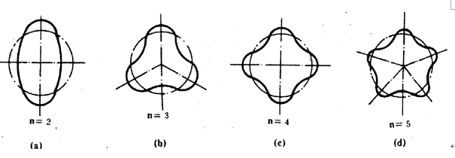

短圆筒
长圆筒
外压圆筒失稳以前，筒壁中只是单纯的压应力状态。在失稳时，伴随着突然变形，在筒内产生了以弯曲应力为主的复杂的附加应力，这种变形与附加应力一直迅速发展到圆筒被压瘪。由此可见，外压容器的失稳，实质上是容器从一种平衡状态（形状及应力状态）向另一种新的平衡状态的突变。

Slide 7
外压容器的临界压力与稳定性系数
临界压力 受外压作用的容器， 当外压力低于某一特定的值时，壳体亦能发生变形，但当压力卸除后壳体可恢复原来的形状，这时壳体变形属于弹性变形范围。
当外压力继续增加到某一特定值，产生了不能恢复的永久变形，即失去了原来的稳定性。容器失稳时的压力称临界压力，以P_{cr}表示。
容器在P_{cr}作用下容器壁内应力称临界应力。

Slide 8
稳定安全系数 长、短圆筒的临界压力公式，是按理想状态（无初始不圆度）求得的。但实际上的圆筒有几何尺寸及形状误差，还有焊接结构形式等影响，这都会直接影响计算临界压力的准确性，此外，生产过程中操作压力的波动，使筒体实际外压力增高，并可能超过计算的临界压力值。为保证安全，必须使许用外压力低于临界外压力，即
[P]=P_{cr}/m
稳定安全系数 m=3（圆筒体）
m=14.52（球壳体）

Slide 9
9.2 外压圆筒环向稳定计算
临界压力的影响因素
1、 临界压力及影响因素
临界压力值受若干因素影响，如受容器筒体几何尺寸及几何形状的影响，除此之外，载荷的均匀和对称性、筒体材料及边界条件等也有一定影响。
a. 影响因素δ/D 两个圆筒形外压容器，当其他条件（材料、直径D、长度L）一定，而厚度不同时，当L/D相同，δ/D大者临界压力高，其原因是筒壁较厚抗弯曲的能力强；
b. 影响因素L/D 当δ/D相同，而长度L不同，L/D小者临界压力高，其原因是筒身较短圆筒的封头对筒壁起着一定支撑作用。

Slide 10
筒体的几何形状（如不圆度）误差会降低筒壁临界压力，加速筒体的失稳。不圆度定义为e=D_{max}-D_{min}，式中D_{max}、D_{min}分别为筒体直径的最大值和最小值。不圆度存在对筒壁产生附加弯曲应力,使筒壁屈服的压力比临界压力低.不圆度越大,屈服压力越小.
筒体材料的弹性模数E值大，抵抗变形能力强，临界压力就高。由于各种钢材E值相差较小，若选用高强度钢代替一般碳素钢制造外压容器，并不能明显地提高筒体的临界压力，却使容器成本提高，因而是不恰当的。
要提高容器的临界压力，即增加稳定性，只有从几何尺寸上来考虑。

Slide 11
2、长圆筒、短圆筒及刚性圆筒
承受外压的圆筒形壳体，按不同的几何尺寸失稳时的不同形式（波形数不同），将圆筒分为长圆筒、短圆筒及刚性圆筒等三种。
长圆筒是指筒体的L/D值较大，筒体两端边界的支撑作用可以忽略，筒体失稳时Pcr仅与δ/D有关，而与L/D无关。长圆筒失稳时波形数n为2。
短圆筒是指筒体两端边界的支撑作用不可忽略，筒体失稳时Pcr与L/D及δ/D均有关。短圆筒失稳时波形数n＞2的整数。
刚性圆筒是指L/D较小，而δ/D较大，筒体的刚性较好，破坏的原因是圆筒壁内的压缩应力超过了材料的屈服限，并非是发生了失稳。对刚性圆筒主要考虑强度要求。

Slide 12
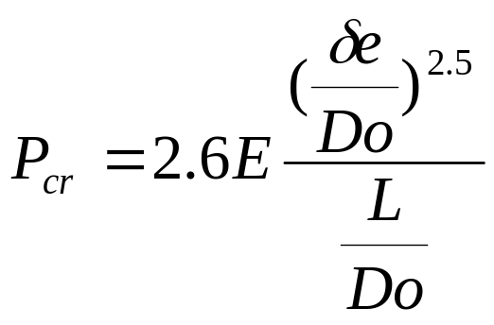
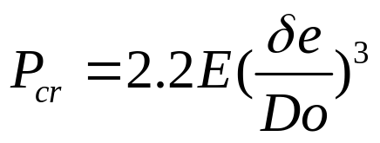
圆筒的“长”和“短”是相对于直径来说的。长、短圆筒以及刚性圆筒的临界压力是各不相同的，有其各自的计算方法
临界压力与临界长度
1、圆筒临界压力的计算
长圆筒临界压力的计算
短圆筒临界压力的计算

Slide 13
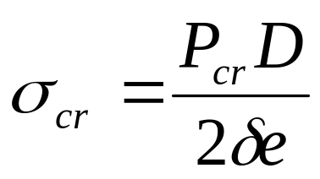
长圆筒临界压力仅与筒体δe/D及E有关。
刚性圆筒由临界压力引起的临界应力为
外压短而厚的刚性圆筒，其破坏是由于圆筒壁的压缩应力超过材料设计温度下的屈服极限，对此应考虑强度问题和非弹性失稳问题。

Slide 14
长、短及刚性圆筒都是承受横向均匀外压力的情况。因容器均有封头，所以除受横向外压力外，同时还受有轴向压力，但轴向压缩对筒体失稳影响很小，工程上仅按承受横向均匀外压计算临界压力（室外高塔设计除外）。

Slide 15
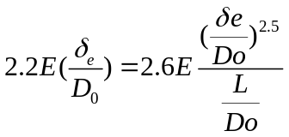
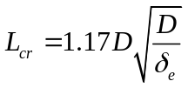
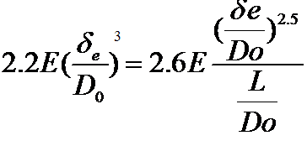
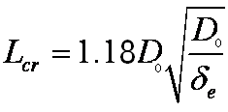
2、 圆筒的临界长度
长短圆筒的区别：是否受端盖、加强圈等支撑的影响。当δe /D相同时，短圆筒的临界压力较长圆筒大，随着短圆筒长度的增加，端盖对筒体支撑作用减弱，当短圆筒的长度增大到某一值时，端盖对筒体的支撑作用完全消失，这时短圆筒的临界压力与长圆筒临界压力相等，该短圆筒的长度称为临界长度，用L_{cr}表示。

Slide 16
临界长度是长、短圆筒 的分界线，也是计算临界压力选择公式的的依据。
L＞Lcr为长圆筒，L＜Lcr为短圆筒。
外压圆筒的计算与δe /D₀（D₀为圆筒外直径）有关。δe /D₀≥0.04时，此条件下任何δe /D₀值均按刚性圆筒计算。

Slide 17
3、计算长度
圆筒的计算长度指筒体外部或内部两刚性构件之间的最大距离，筒体外部焊接的角钢加强圈，筒体内部挡板或塔盘均可视为刚性构件；在两个刚性构件中，其中一个是凸型封头时，
取计算长度L=L’+h₀+hi/3（hi为凸型封头凸面高度，
h₀凸型封头直边高度，L’为封头与最近刚性构件的距离。）
凸型封头刚性大对圆筒体有一定支撑作用，可以提高临界压力。
在较薄板制造的筒体上焊接一定数量的加强圈，可使计算长度L降低，提高临界压力。

Slide 18
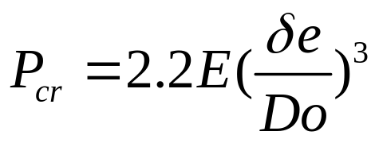
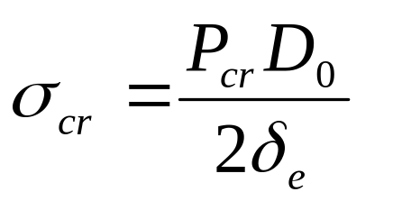
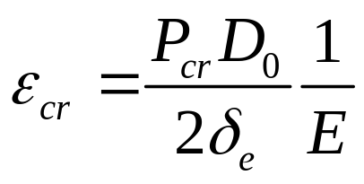
临界应力与临界应变
长圆筒临界压力
短圆筒临界压力
圆筒在P_{cr} 作用下，产生的环向临界应力
临界应变

Slide 19
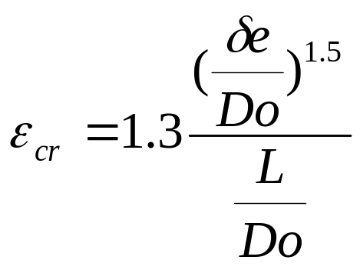
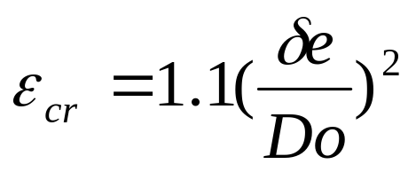
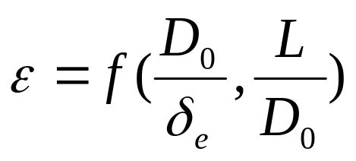
圆筒稳定性计算图表
图解法来源
长、短圆筒P_{cr}分别代入临界应变ε_{cr}计算式得
长圆筒 短圆筒
外压圆筒失稳时，环向应变ε_{cr}与筒体几何参数δe 、D₀及 L有关，而与材料弹性模数无关。

Slide 20
若圆筒的D₀/δe值已确定，ε只是L/ D₀的函数。利用上式绘出曲线，见图9-7，横坐标A即ε。
图中上部垂直线与斜线交点所对应的L/ D₀即为圆筒的L_{cr} /D₀，交点以上直线表示长圆筒情况，失稳时ε与
L/ D₀无关，而在交点以下斜线簇表示短圆筒情况，失稳时的ε与D₀/δe 及L/ D₀ 均有关。

Slide 21
L/D₀ D₀/δ_{e}
A(ε)
对于任何材料的外压圆筒，已知L/ D₀ 和D_{0/}δe 值,可用图
9-7中找出失稳时的环向应变ε（即A）。还要找出ε与许用外压[P]的关系，才能判定容器在操作外压力下是否安全。

Slide 22
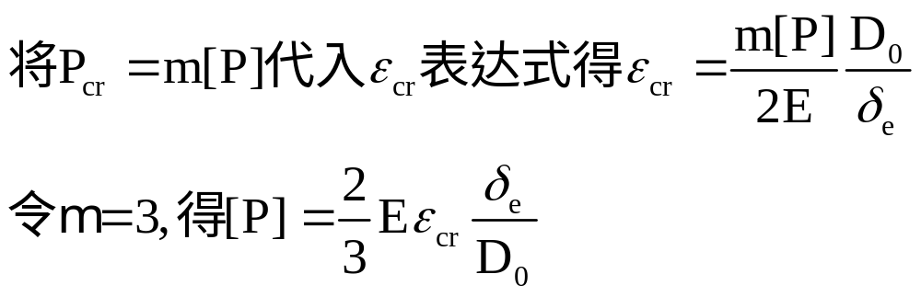
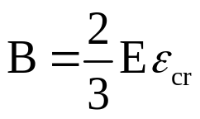
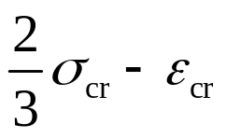
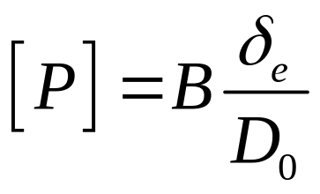
令 , 并把材料的应力与应变拉伸曲线转换成B-A曲线
(即 曲线), 于是得到
以A为横坐标，以B为纵坐标，并配以材料在各温度下的应力与应变拉伸曲线，可以绘出图9-8—9-17。若由A求得B后，可求得许用外压力[P]。

Slide 23
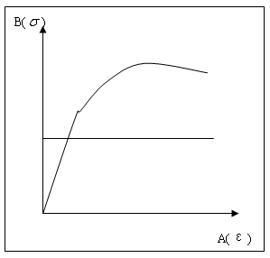
计算图B值是A的函数，即B=f（A），直线部分表示应力与应变成正比，顶部弯曲部分表示材料发生塑性变形以后的应力应变关系。

Slide 24
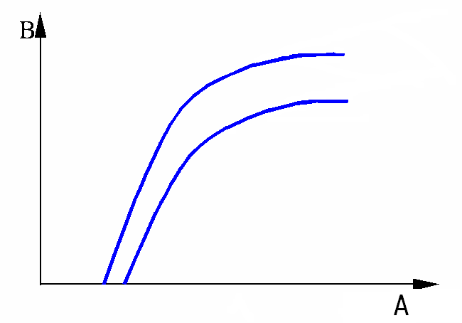
外压圆筒计算图 ( B－A)

Slide 25
对于D₀/δe及L/ D₀已确定的圆筒，如果从图查得的A值位于图的直线部分，说明圆筒失稳时应力值没有超过材料比例极限，即该圆筒属于弹性失稳，可视E值为常数，直接用B=2/3EA求B值。当A值处于B=f（A）曲线的弯曲部分时，由A求B 后求[P]。可见外压容器图算法是计算与图算相结合的设计方法。
由于对弹性失稳可以直接用公式B值和[P]，故图B=f（A）曲线就可以把大部分直线段省略。

Slide 26
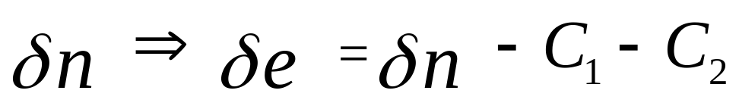
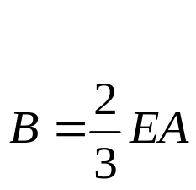
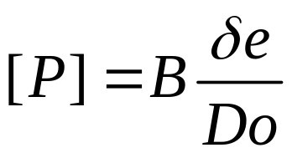
外压圆筒的稳定计算
1.假设
确定比值：L/D_{o}和D₀/δe
2. 根据L/D_{o}和D₀/δe查图9-7，确定A值
3.根据不同材料查图9-8~9-17确定B值
A在B-A线的右方,从曲线中查B, 超出最大值，则取曲线右端点的纵坐标为Ｂ值。
A在B-A线的左方，属弹性失稳
4. 求许用外压[P]
5.比较P与[P] ,以P小于且接近于[P]

Slide 27
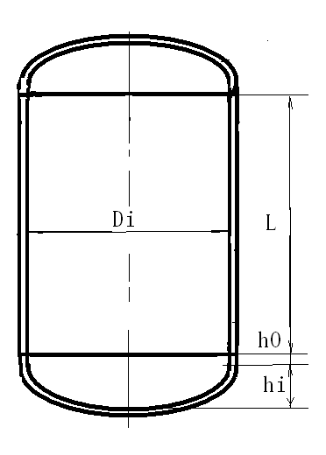
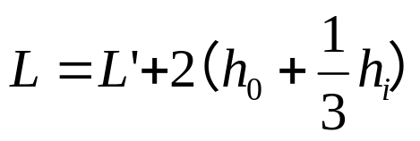
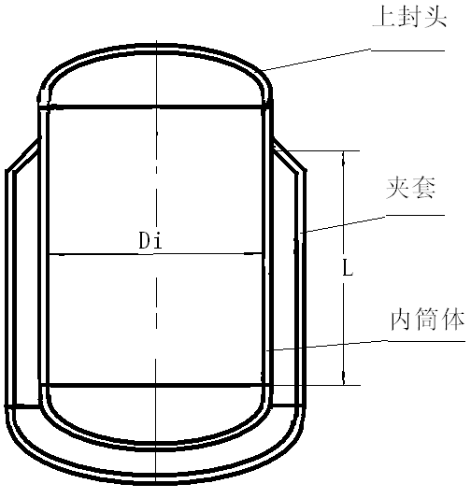
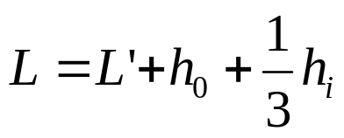
例题9-1（p253）
计算长度L
包括两端封头
包括一端封头
假设厚度，查得A，求[P]与设计压力P比较，确定是否可用

Slide 28
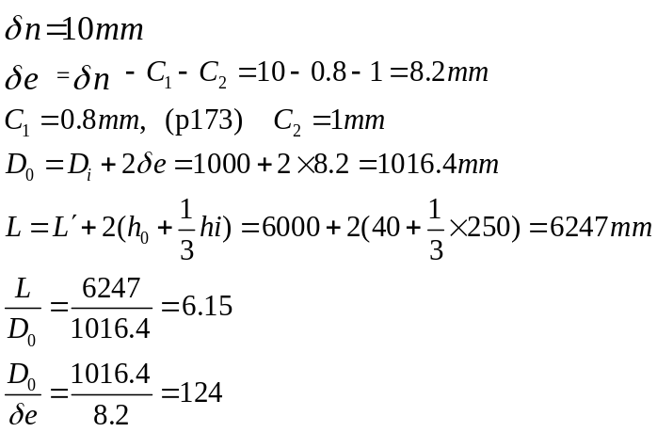
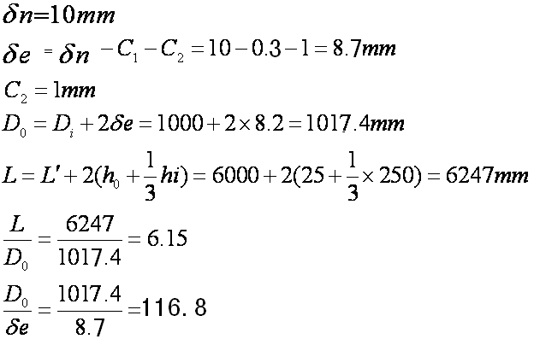

例：已知一分馏塔，其Di=1000mm,塔筒体长6000mm,封头为标准椭圆形，塔内装有可拆塔板，板间距1000mm,在150℃及真空下操作，材料Q235-B,C2为1mm。分别按无加强圈和加强圈设于塔板处两种情况计算塔体壁厚。
一、无加强圈
1、假设
2、查图系数A
（p246)

Slide 29
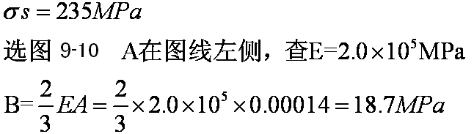
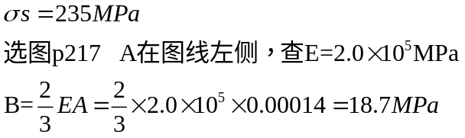

2、查图（p246) A=0.00014
3、系数B
4、计算[P]
5、∵[P]>P=0.1 MPa ∴满足稳定性要求
6、钢板重量：G=L×g=6×249=1494kg
g=249 kg/m(p227)表8-18
Notes:
·

Slide 30
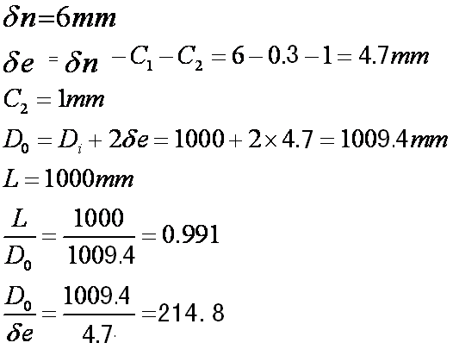
二、考虑塔板对筒体的加强：
L=1000mm
1、假设：
2、查系数A

Slide 31



2、查图 A=0.0004
3、系数B
4、计算[P]
5、∵[P]>P=0.1 MPa ∴满足稳定性要求
6、钢板重量：G=L×g=6×149=894kg
g=149 kg/m(p227) 比10mm少598kg
节省材料37％

Slide 32
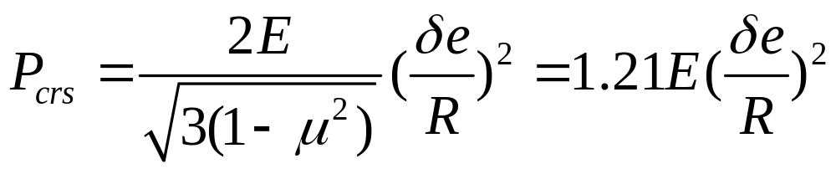
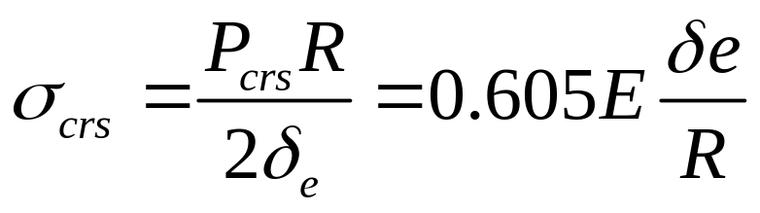
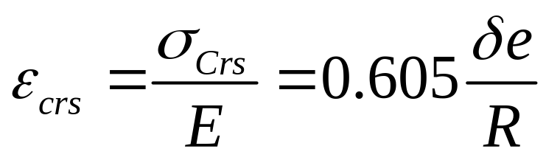
9.3 外压封头的稳定计算
一、外压球壳的稳定计算
1、外压球壳的临界压力、临界应力、临界应变、许用外压
临界压力
临界应力
临界应变

Slide 33
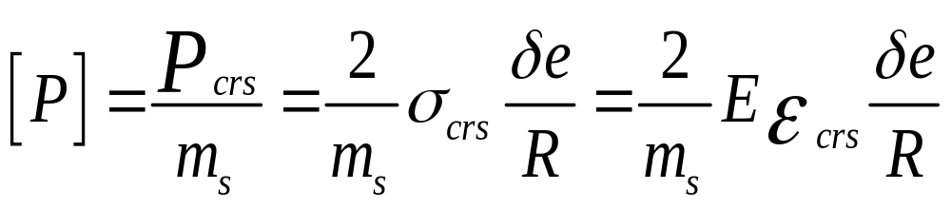
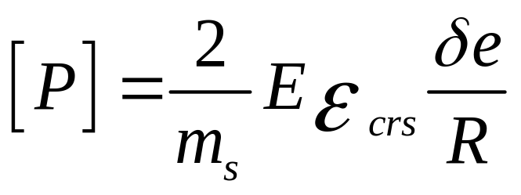
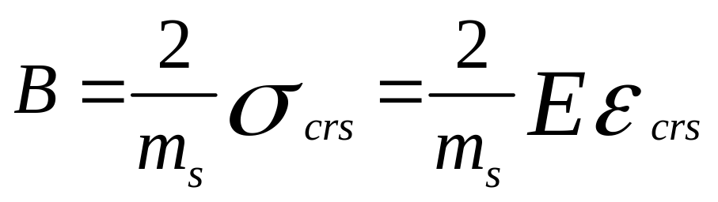
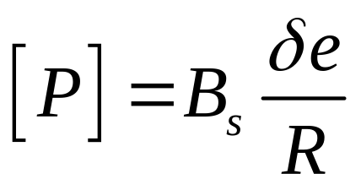
许用外压力
若令
则

Slide 34
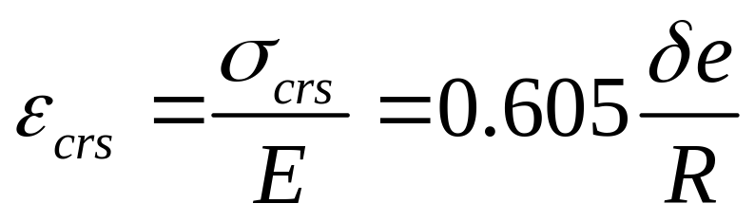

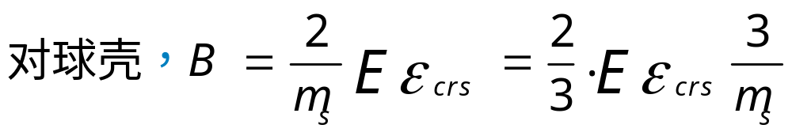
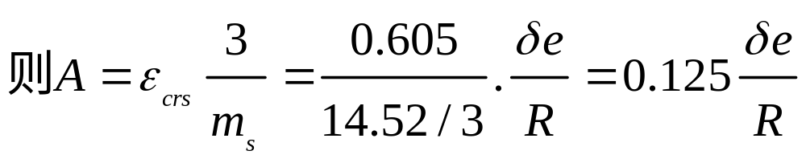
临界应变
对圆筒, B=2/3EA
若采用圆筒的B-A图

Slide 35
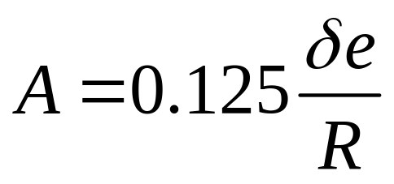

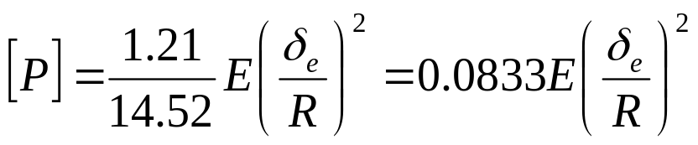
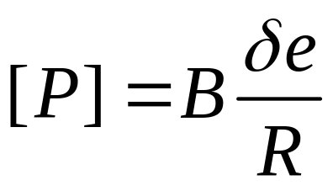
2、外压球壳的稳定计算
1.假设
2. 确定A值
3.根据不同材料查图9-8~9-17确定B值
A在B-A线的右方,从曲线中查B
A在B-A线的左方，
4. 求许用外压[P]
5.比较P与[P] ,以P小于且接近于[P]

Slide 36
3、外压封头的稳定计算
⑴外压凸形封头
计算同球壳 不同的是球面半径R
标准椭圆形封头R=0.9Di
碟形封头R=球面部分内半径R
球冠形封头R=球面部分内半径R

Slide 37
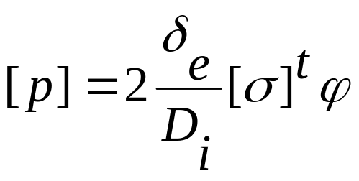

例9-3：已知一容器，Di=1000mm,筒体长2000mm,封头为标准椭圆形，内曲面高度h_{i}=250mm,直边高度h₀=40mm,设计温度120℃，材料Q235-B, C2为2.5mm,接头系数0.85, 试分别计算该容器的许可内压和许可外压。
一、许可内压
按照公式8-33，筒体与封头许可内压为
得[P]=1.36MPa

Slide 38

二、许可外压
1.筒体
经计算[P]=0.30MPa
封头承受外压能力
远大于筒体
2.椭圆封头
由此，容器许可内压[P]=1.36MPa，许可外压[P]=0.3MPa

Slide 39


⑵外压锥形封头
外压锥形封头，当半顶角≤60⁰时，按外压圆筒稳定性
当半顶角 ＞60⁰时，按平板封头
承受外压的锥形封头，当半顶角 ≤60⁰时，用“当量圆筒” 进行计算。
“当量长度”
（p257图9-20)
“当量厚度”
其它同外压圆筒计算

Slide 40





外压锥形封头的稳定计算
1.假设
当量厚度
2.计算L_{C}确定比值：
2. 根据 和 确定A值
3.根据不同材料选图 确定B值
4. 求许用外压[P]
5.比较P与[P],以P小于且接近于[P]

Slide 41



4、防止内压凸形封头失稳的规定
  最小厚度 （内压失稳）
考虑到内压的椭圆形封头在赤道处产生环向压缩薄膜应力，规定标准椭圆封头的计算厚度不得小于封头内径的0.15%
考虑到内压的碟 形封头也会产生环向压缩薄膜应力，考虑到弹性失稳，规定：

Slide 42
三、外压容器加强圈
外压圆筒可以通过设置加强圈的方法减少计算长度来
提高承压能力。
工程中常用于：夹套容器
真空容器

Slide 43

1.加强的作用和结构
作用 设置加强圈减少计算长度来提高承压能力
对不锈钢或其它贵重金属，在圆筒体外部设置碳钢加强圈，更加经济。
结构 可用扁钢、角钢、工字钢等其它型钢。
2.加强圈间距
可根据已知筒体厚度，按其稳定性条件确定。

Slide 44




外压短圆筒临界压力：
稳定性条件：
由上式已知尺寸，求满足稳定性条件的最大间距：
P254例
上左式是满足稳定性条件的最大长度; 如果L≤Lmax表示该
圆筒可以承受设计外压p，反之则加设加强圈

Slide 45


例9-2 同9-1，若库存仅有9mm钢板，应采取什么措施？
从9-1题可知，A值落在曲线斜直线段，该圆筒属于短圆筒。于是由短圆筒临界压力公式可得
代入数值，得L_{max}=2480mm,小于筒体计算长度L=6340mm
需设置加强圈，其个数

Slide 46


3.真空容器加强圈的稳定性条件
装有加强圈的筒体，受外压作用时，作用在加强圈两侧各L/2范围筒体上的外压力是由筒体有效段和加强圈的组合截面共同承担。
组合截面失稳时的临界载荷Pcr:
为使在设计外压作用下组合截面不失稳，该组合截面的截面惯性矩须大于等于满足稳定性条件所需的截面惯性矩

Slide 47





4.加强圈设计需要保证两条:
●
——加强圈与圆筒有效段组合截面的惯性矩;
——加强圈与圆筒有效段组和截面所需惯性矩
组合截面的惯性矩应以它本身的中性轴计算
●保证加强圈与壳体一起受力,因此其与圆筒最好采取连续焊,若考虑焊接收缩采用间断焊接时,应保证焊缝总长不少于圆筒周长的1/2(加强圈设置在圆筒外部)或1/3 (加强圈设置在圆筒内部).当满足上述条件时,可以缩短计算长度;

Slide 48

9.4轴向受压圆筒的稳定性

Slide 49
承受轴向压力的薄壁圆筒，当轴向压缩应力达某一定值时，圆筒母线的直线性受到破坏而产生了波形，即为轴向失稳。
有些直立高塔设备除了承受介质外压，不定期要承受设备自重及风载荷等作用，使筒体壁产生局部较大轴向压缩应力，因此筒体局部失稳（褶皱）。为保证安全，需要求得保证轴向稳定的许用应力[σ]_{cr}值。

Slide 50


圆筒轴向稳定计算
1.假设 计算轴向压缩应力
2. 计算A值：
3. 根据筒体材料及设计温度查相应的B-A曲线，
并查找A点所在位置。B为材料的轴向稳定许用应力。
若A在B-A线的右方,从曲线中查B
若A在B-A线的左方，属弹性失稳 ，B=2/3EA
4.比较B与轴向总压缩应力 ,以 小于且接近于B为满足稳定条件。

Slide 51




9.5 压力试验(P459)
为了保证容器制造后的强度安全及可靠性，容器制成后要用高于设计压力的压力进行压力试验。
目的 ：检查容器的宏观强度和致密性。
分类 ：耐压试验和泄漏试验
压力试验
压力表 ：压力试验必须用两个量程形同并且经过校正的压力表，压力表的量程在试验压力的两倍左右为宜，不能大于四倍。

Slide 52





1) 耐压试验
(1)介质 ：一般用水，有时也可用其他液体；对于不宜充装液体的用气体，也可采用气液组合的方法。
(2) 温度 ： 一般用常温。
(3) 试验压力：
a.内压容器
试验温度下材料的许用应力 MPa
试验温度下材料的许用应力 MPa
当压力容器各元件许用应力比值不同时，取最小者。
设计温度下材料的许用应力 MPa
b. 真空容器和外压容器
真空容器 P_{T}=0.125 MPa 外压容器：
c.夹套容器
内筒： 液压试验压力P_{T} P_{T} =1.25P
气压试验压力P_{T} P_{T} =1.15P
式中：P——内筒设计压力，MPa
若无内压，真空取P_{T}=0.125MPa

Slide 53




d. 直立设备：
直立设备卧置作液压试验时，试验压力应为立置时的试验压力加液柱静压力。
(4)耐压试验应力限制条件：
(5)试压要求
①介质为水，且是洁净的。对奥氏体不锈钢制容器用水进行耐压试验时，水中 ，试验合格后，应立即将水渍去除干净。
②试压过程中容器外表面保持干燥。
③缓慢升压至P_{T}后，保压10-30min，然后降至80% P_{T} ，再保压30min。
④合格要求：无渗漏,无可见变形,无异常响声。

Slide 54


CHAP. 8 内压容器
2) 泄漏试验
目的 检验容器的致密性,对于盛装毒性程度极高危害介质的容器,以及设计要求不允许有微量泄漏的容器在液压试验合格以后必须进行泄漏试验。
常用气密性试验。
(1)加压介质
干燥洁净的空气 、氢气或者其他惰性气体。
(2)温度
(3) 试验压力：
注意：a.气密性试验必须在液压试验合格以后进行；进行气密性试验时应将安全附件装配齐全，经检查无泄漏保压不少于30min为合格；
b.对做过气压试验的可免做气密性试验。

Slide 55

9.6 压力容器的监察管理
2个重要的压力容器法规和设计标准
1.《固定式压力容器安全技术监察规程》(TSG R0004-2009)
2. GB150-2011《压力容器》

Slide 56

1）压力容器特点
应用广泛
压力容器不仅被广泛用于化学、石油化工、医药、冶金、机械、采矿、电力、航天航空、交通运输等工业生产部门，在农业、民用和军工部门也颇常见，其中尤以石油化学工业应用最为普遍，石油化工企业中的塔、釜、槽、罐无一不是贮存器或作为设备的外壳，而且绝大多数是在一定的压力温度下运行。
如一个年产30万吨的乙烯装置，约有793台设备，其中压力容器281台，占了35.4%。蒸汽锅炉也属于压力容器，但它是用直接火焰加热的特种受压容器，至于民用或工厂用的液化石油气瓶，更是到处可见。

Slide 57
1）压力容器特点
工况条件复杂
压力容器的操作条件十分复杂，甚至近于苛刻。
压力：从真空到高压、超高压，如石油加氢为10.5～21.0 MPa；高压聚乙烯为100～200 MPa；合成氨为10～100 MPa；人造水晶高达140 MPa；
温度：从-196℃低温到超过1000℃的高温；
介质：易爆、易燃、毒、辐(照)、腐(蚀)、磨(损)等数千个品种。
操作条件的复杂性使压力容器从设计、制造、安裝到使用、维护都不同于一般机械设备，而成为一类特殊设备。

Slide 58
1）压力容器特点
数量巨大
统计资料表明，国内在用固定式压力容器多达122.22万台 ，移动式压力容器中罐车16910辆，在用气瓶5498.7571万只；锅炉总台数也高达51.57万台 。此外全国持有压力容器制造许可证的企业合计2432个，设计单位1380个。如此庞大且潜在隐患容器的存在，以及地域广泛的制造设计部门，自然成为国内外政府部门特别重视其安全管理和监察检查的原因。

Slide 59
1）压力容器特点
安全性要求高
压力容器因其承受各种静、动载荷或交变载荷，还有附加的机械或温度载荷；其次，大多数容器容纳压缩气体或饱和液体，若容器破裂，导致介质突然卸压膨胀，瞬间释放出来的破坏能量极大，加上压力容器极大多数系焊接制造，容易产生各种焊接缺陷，一旦检验、操作失误容易发生爆炸破裂，器内易爆、易燃、有毒的介质将向外泄漏，势必造成极具灾难性的后果。因此，压力容器要求具有很高的安全可靠性。

Slide 60
2）容器的结构
压力容器是指有一定压力介质的贮存设备和各种过程设备的外壳。
在石油、化工等行业中，绝大多数生产过程是在过程设备内进行的。在这些过程设备中，有的用来贮存物料，如液氨贮罐、丙烯球罐、液氯贮槽等；有的进行物理过程，如换热器、蒸馏塔、消毒锅等；有的用来进行化学反应，如反应器、聚合釜、合成塔等。这些设备虽然尺寸大小不一，形状结构不同，内部构件的形式更是多种多样，但是它们都有一个外壳，这个外壳就叫做容器。其典型过程设备有换热器、反应器、塔式容器、储存容器等。

Slide 61

(a)浮头式换热器
1－管箱 2－垫圈 3－螺栓 4－螺母 5－筒体 6－管束
7－法兰 8－右管箱 9－浮头盖 10－垫圈 11－鞍座

Slide 62
(a)浮头式换热器
1－管箱 2－垫圈 3－螺栓 4－螺母 5－筒体 6－管束
7－法兰 8－右管箱 9－浮头盖 10－垫圈 11－鞍座

Slide 63

(c)板式塔的结构示意图
1－裙座 2－裙座人孔 3－防涡流挡板 4－人孔
5－蒸汽入口 6－塔盘 7－进料口 8－液体出口

Slide 64

3）容器的分类
压力容器的形式、品种繁多，应用广泛，其分类方法有很多种，可按容器材质、形状、承压方式、壁厚、压力、工作温度及操作工况等进行分类。常用的分类方法：
①按材质分类
可分为钢制压力容器、铝制焊接容器、钛制焊接容器和非金属容器等。
②按形状分类
可分为方形或矩形容器、球形容器、圆筒形容器等。
③按壳体承压方式分类
可分为内压容器、外压容器。
④按壁厚分类
可分为薄壁容器（容器外径与内径之比小于等于1．2）和厚壁容器（外径与内径之比大于1．2）；

Slide 65
3）容器的分类
⑤按压力容器的设计压力（P）分类
低压（代号L） 0.1MPa ≤P＜1.6 MPa
中压（代号M） 1.6 MPa ≤P＜10 MPa
高压（代号 H） 10MPa≤P＜ 100MPa
超高压（代号U） P≥100 MPa
⑥按压力容器在生产工艺过程中的作用原理分类
分为反应压力容器、换热压力容器、分离压力容器、
储存压力容器。

Slide 66
3）容器的分类
⑦按《固定式压力容器安全技术监察规程》的分类
根据《固定式压力容器安全技术监察规程》（以下简称“固容规”），受监察的压力容器应同时具备下列3个条件：
a）最高工作压力（Pw）大于等于0.1MPa（不含液体静压力，下同）；
b）工作压力与容积的乘积大于等于2.5MPa.L；
c）盛装介质为气体、液化气体或最高工作温度高于等于标准沸点的液体。
“固容规”将适用范围内的压力容器划分为三类。

Slide 67
3）容器的分类
⑦按《固定式压力容器安全技术监察规程》的分类
根据设计压力、容积（扣除内件后的几何容积）和介质危害性三个因素决定类别划分。分为I类，II类和III类。
介质的危害性：常用介质的毒性程度和爆炸危害程度表示。
依据：（HG20660-2000《压力容器中化学介质毒性危害和爆炸危险程度分类》）
压力容器中介质分为2组：
第一组介质：毒性程度为极度、高度危害的化学介质，易燃介质，液化气体。
第二组介质：除第一组介质外，如水蒸气，氮气等。

Slide 68
3）容器的分类
⑦按《固定式压力容器安全技术监察规程》的分类
根据设计压力、容积（扣除内件后的几何容积）和介质危害性三个因素决定类别划分。分为I类，II类和III类。
介质的危害性：常用介质的毒性程度和爆炸危害程度表示。
依据：（HG20660-2000《压力容器中化学介质毒性危害和爆炸危险程度分类》）
压力容器中介质分为2组：
第一组介质：毒性程度为极度、高度危害的化学介质，易燃介质，液化气体。
第二组介质：除第一组介质外，如水蒸气，氮气等。

Slide 69
3）容器的分类
⑦按《固定式压力容器安全技术监察规程》的分类
根据设计压力、容积（扣除内件后的几何容积）和介质危害性三个因素决定类别划分。分为I类，II类和III类。
介质的危害性：常用介质的毒性程度和爆炸危害程度表示。
依据：（HG20660-2000《压力容器中化学介质毒性危害和爆炸危险程度分类》）
压力容器中介质分为2组：
第一组介质：毒性程度为极度、高度危害的化学介质，易燃介质，液化气体。
第二组介质：除第一组介质外，如水蒸气，氮气等。

Slide 70


3）容器的分类
⑦按《固定式压力容器安全技术监察规程》的分类

Slide 71
试确定下列容器的类别：
P(MPa) | T(℃) | V(m³) | 介质 | 容器类别
0.11 | 30 | 0.7 | 压缩空气
2.16 | 50 | 20 | 丙烯
1.0/0.5 | 160(甲醇) /50（水） | 2 | 甲醇
0.6/0.5 | 120/30 | 5 | 导热油

